Slide 1

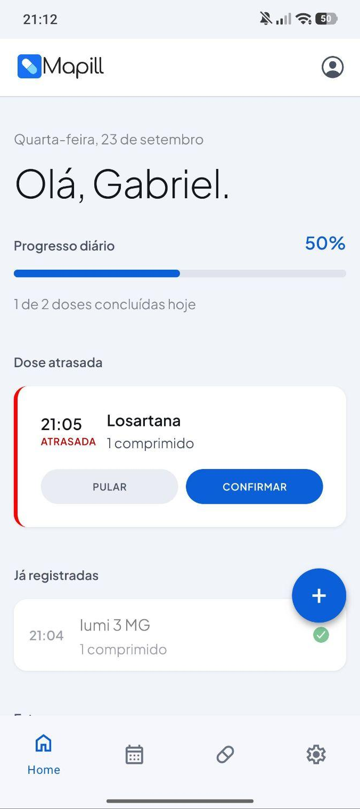
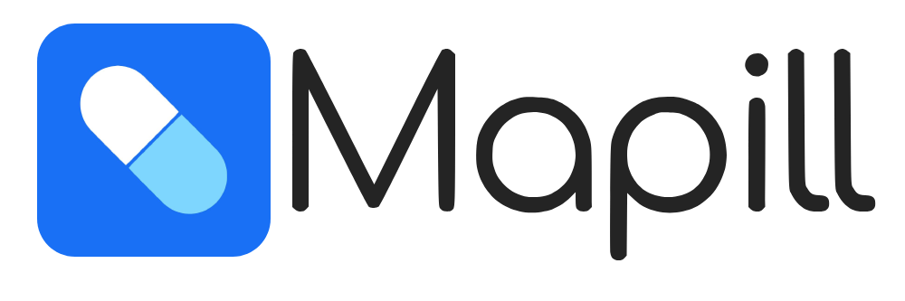
Centro Universitário para o Desenvolvimento do Alto Vale do Itajaí
Curso de Sistemas de Informação
Aplicação móvel para mitigação de falhas logísticas e cognitivas na adesão ao tratamento medicamentoso
Acadêmico Gabriel Steffens
Orientador Prof. Me. Marciel de Liz Santos
Rio do Sul, 2026
Notes:
[20 s]
Boa noite a todos. Meu nome é Gabriel Steffens e vou apresentar o meu trabalho de conclusão de curso, o Mapill, uma aplicação móvel para mitigação de falhas logísticas e cognitivas na adesão ao tratamento medicamentoso, orientado pelo professor Marciel de Liz Santos.

Slide 2
INTRODUÇÃO
A descontinuidade do tratamento desafia a saúde pública
A adesão depende de muitos fatores, e não só do paciente (WHO, 2003)
Polifarmácia e tratamentos longos geram sobrecarga mental
Falha cognitiva
Esquecer a dose no horário
Falha logística
O remédio acabar ou a consulta passar sem perceber
Mapill · Gabriel Steffens · Sistemas de Informação, UNIDAVI
2
Notes:
[50 s]
A descontinuidade do tratamento medicamentoso é um dos grandes desafios da saúde pública. A Organização Mundial da Saúde mostra que a adesão depende de muitos fatores, e que a responsabilidade não é só do paciente. Quem toma vários remédios por muito tempo precisa lembrar de vários horários, controlar quanto ainda tem de cada um e não perder as consultas. Isso gera dois tipos de falha. A cognitiva, que é simplesmente esquecer a dose, e a logística, que é o remédio acabar ou a consulta passar sem que a pessoa perceba.

Slide 3
PROBLEMA DE PESQUISA
“
De que maneira uma aplicação móvel, baseada em arquitetura offline-first, pode centralizar medicamentos, estoque e compromissos terapêuticos, com usabilidade, segurança e confiabilidade?
Mapill · Gabriel Steffens · Sistemas de Informação, UNIDAVI
3
Notes:
[30 s]
Daí vem a pergunta que o trabalho tenta responder. Como uma aplicação móvel, que funcione mesmo sem internet, pode concentrar os medicamentos, o estoque e os compromissos de saúde num lugar só, sendo fácil de usar, segura e confiável.

Slide 4
JUSTIFICATIVA
“Os medicamentos não funcionam em pacientes
que não os tomam.”
C. Everett Koop, na epígrafe do TCC
FALHA COGNITIVA
FALHA LOGÍSTICA
Esqueceu a dose
→ alarme no horário, mesmo com o app fechado
O remédio acabou
→ estoque descontado a cada dose, com aviso antes de acabar
Não lembra se já tomou
→ cada resposta fica registrada com data e hora
A consulta ou a receita passou
→ compromissos e validade da receita com lembrete
Um dos maiores desafios da saúde pública · reconhecido pela OMS (WHO, 2003)
Mapill · Gabriel Steffens · Sistemas de Informação, UNIDAVI
4
Notes:
[45 s]
Essa frase abre o meu trabalho, e resume por que ele existe. E não é um problema pequeno, a Organização Mundial da Saúde reconhece a baixa adesão ao tratamento como um dos maiores desafios da saúde pública. As duas falhas que eu comentei aparecem no dia a dia de formas bem concretas. Na cognitiva, o paciente esquece a dose, ou não lembra se já tomou. O Mapill avisa no horário, mesmo com o aplicativo fechado, e guarda cada resposta com data e hora. Na logística, o remédio acaba sem aviso, ou a consulta e a receita passam do prazo. O app desconta o estoque a cada dose e avisa antes de acabar, e lembra dos compromissos e da validade da receita.

Slide 5
JUSTIFICATIVA
O mercado cobra, repassa dados ou simplifica a posologia
Mapill
Medisafe
MyTherapy
Medisafe
Grátis só com 2 medicamentos.
(desde jan. 2026)
MyTherapy
Gratuito com repasse de dados anonimizados
Mapill
Troca amplitude por profundidade no tratamento
Funcionalidades essenciais gratuitas
Sim
Não
Sim
Gratuidade sem repasse de dados a terceiros
Sim
Não
Não
Funcionamento sem conta
Sim
Não
Sim
Controle de estoque com aviso, sem custo
Sim
Não
Sim
Dose variável por horário
Não
Não
Sim
Fonte: adaptado do Quadro 2 do TCC, com base em Medisafe (2026) e MyTherapy (2026).
Mapill · Gabriel Steffens · Sistemas de Informação, UNIDAVI
5
Notes:
[45 s]
E o que já existe no mercado não resolve isso por completo. Os dois aplicativos mais conhecidos são o Medisafe e o MyTherapy. O Medisafe passou, em janeiro deste ano, a aceitar só dois medicamentos no plano gratuito, e o aviso de estoque ficou pago. O MyTherapy é gratuito, mas se sustenta repassando dados de uso, anonimizados, para empresas farmacêuticas. E nenhum dos dois descreve suporte a uma dose que muda conforme o horário, comum em tratamentos como o de insulina. O Mapill troca amplitude por profundidade, sem cobrar e sem repassar dados.

Slide 6
OBJETIVOS
Apoiar a rotina medicamentosa sem depender de conexão
OBJETIVO GERAL
Desenvolver uma aplicação móvel que integra o agendamento e o registro de doses, o estoque e os compromissos terapêuticos, numa arquitetura offline-first
OBJETIVOS ESPECÍFICOS
1
2
3
4
5
Levantar requisitos na literatura
Especificar requisitos e regras de negócio
Projetar arquitetura, dados e telas
Implementar a aplicação
Analisar o offline-first em cenários controlados
Mapill · Gabriel Steffens · Sistemas de Informação, UNIDAVI
6
Notes:
[50 s]
O objetivo geral foi desenvolver uma aplicação móvel que apoiasse a gestão da rotina medicamentosa, juntando o agendamento e o registro das doses, o controle de estoque e os compromissos de saúde, numa arquitetura que funciona primeiro no aparelho. Para chegar lá, os objetivos específicos seguiram o caminho natural de um projeto de software. Primeiro levantar os requisitos na literatura, depois especificá-los, projetar a arquitetura e as telas, implementar e, por fim, analisar como a arquitetura se comporta sem conexão, na volta da conexão e em conflitos entre registros.

Slide 7
FUNDAMENTAÇÃO
Cada conceito sustenta uma decisão do Mapill
CONCEITO
O QUE É
NO MAPILL
Memória prospectiva
Baddeley; Eysenck; Anderson, 2010
o alarme lembra pelo paciente
lembrar de fazer algo no futuro, como tomar
o remédio às 20h
Desoneração cognitiva
Risko; Gilbert, 2016
o app calcula estoque e horários
passar para uma ferramenta (app) o que o
usuário teria de lembrar ou calcular
Fonte única de verdade
Loshin, 2010
remédios, estoque e consultas juntos
um só lugar com a versão certa da informação,
centralização dos dados
Offline-first e Last-Write-Wins
Allsopp, 2014; Kleppmann, 2017
funcionamento integral que independe de conexão, com possibilidade de sincronização dos dados em nuvem
grava no aparelho e sincroniza depois
Nielsen, WCAG e LGPD
Nielsen, 1994; W3C, 2018; Brasil, 2018
regras de usabilidade, acessibilidade e de
proteção de dados pessoais
interface intuitiva e dados protegidos
Mapill · Gabriel Steffens · Sistemas de Informação, UNIDAVI
7
Notes:
[1 min 10 s]
Vou passar rápido pela fundamentação, só pelo que sustenta as decisões do projeto. A memória prospectiva é a que usamos para lembrar de fazer algo no futuro, como tomar o remédio às oito horas, e é justamente ela que falha quando a dose é esquecida. Por isso o centro do app é um alarme, que lembra pelo paciente. A desoneração cognitiva é passar para uma ferramenta aquilo que a cabeça teria de guardar ou calcular, e é o que o app faz com o estoque e os horários. A fonte única de verdade é ter um só lugar com a informação certa, por isso remédios, estoque e consultas ficam no mesmo aplicativo. O offline-first é o app funcionar sem internet, e o Last-Write-Wins define que, num conflito entre duas edições, vence a mais recente. E as heurísticas de Nielsen, a WCAG e a LGPD orientam a interface, a acessibilidade e a proteção dos dados.

Slide 8
MAPILL · ARQUITETURA
Clean Architecture em três camadas
Apresentação
telas e design próprio
React Native + Expo base única com acesso nativo
Dados
SQLite e Supabase
TypeScript tipagem nas regras clínicas
Domínio
TypeScript puro
dependência aponta para dentro
SQLite banco no aparelho
Supabase (PostgreSQL) cópia na nuvem, com RLS
react-native-notify-kit alarme pelo agendador do Android
Fonte: elaborado pelo autor (2026), com base em Martin (2019) e na seção 4.4 do TCC.
Mapill · Gabriel Steffens · Sistemas de Informação, UNIDAVI
8
Notes:
[50 s]
A aplicação segue a Clean Architecture, em três camadas, e a dependência sempre aponta para dentro. No centro fica o domínio, com as regras de negócio escritas em TypeScript puro, sem depender de nenhuma biblioteca. Isso permite verificar cálculos como a geração de horários e a taxa de adesão sem precisar de um celular. Em volta fica a camada de dados, com o SQLite no aparelho e o Supabase na nuvem, e por fora a apresentação, com as telas sobre um sistema de design próprio. O app foi feito em React Native com Expo, e o alarme é entregue pelo agendador do próprio Android, e não por um processo do app. É isso que faz ele tocar mesmo com o aplicativo fechado.

Slide 9
MAPILL · REQUISITOS
Do problema ao requisito
PROBLEMA
O MAPILL
REQUISITOS
alarme com o app fechado, um aviso por horário,
e as atrasadas confirmadas de uma vez
Esquecer ou atrasar a dose
RF 21, 25, 29 · RNF 02 · RN 11
Posologia complexa
dez formas farmacêuticas, quatro frequências
e dose variável por horário
RF 07, 09, 10 · RN 08, 09
desconta a dose, não a unidade, e prevê quando o remédio acaba
RF 18, 22 · RN 02, 03
O estoque do remédio acabar
Perder consulta ou prazo
da receita
consultas e exames no mesmo calendário das
doses, e aviso de receita vencendo
RF 34, 35, 38 · RN 16
Sem internet / Controle sobre
os dados
funciona offline e sem conta, e o paciente pode exportar ou apaga os dados a qualquer momento
RF 01, 42, 43
RNF 01, 03 · RN 18
Fonte: Quadros 3 a 10 do TCC, que reúnem 44 requisitos funcionais, 9 não funcionais e 20 regras de negócio.
Mapill · Gabriel Steffens · Sistemas de Informação, UNIDAVI
9
Notes:
[50 s]
Os requisitos partiram dos problemas que o paciente enfrenta. São quarenta e quatro requisitos funcionais, nove não funcionais e vinte regras de negócio, e aqui eles estão organizados pelo problema que resolvem. Para o esquecimento, o alarme toca mesmo com o app fechado, remédios no mesmo horário geram um aviso só, e quem tomou atrasado confirma as doses de uma vez. Para a posologia, o cadastro aceita dez formas farmacêuticas, quatro frequências e uma dose diferente em cada horário. Para o estoque, o app desconta a dose de verdade, e não uma unidade, então quem toma dois comprimidos tem dois descontados, e com isso prevê quando o remédio vai acabar. Como complemento, consultas e exames ficam no mesmo calendário das doses, e o app avisa quando a receita está para vencer, mas só a dose tem alarme, porque é ela que tem consequência imediata. E tudo funciona sem internet e sem conta, com o paciente podendo exportar ou apagar os próprios dados a qualquer momento.

Slide 10
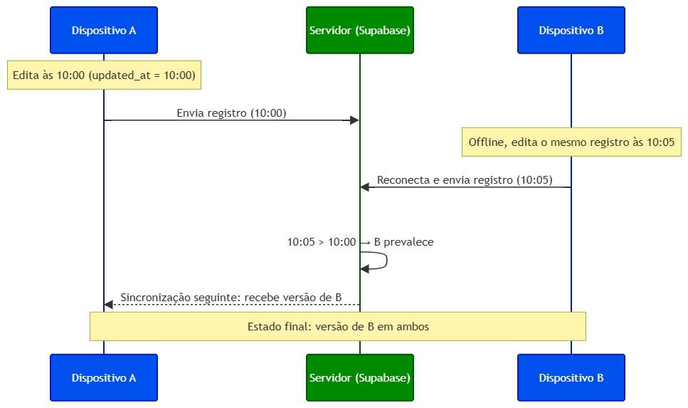
MAPILL · SINCRONIZAÇÃO E SEGURANÇA
Grava primeiro no aparelho. A nuvem é cópia e ponte
Vence a edição mais recente
inteira, sem mesclar campos
O servidor aplica o mesmo critério
e recusa a atualização mais antiga
Isolamento por usuário
RLS em todas as tabelas e token JWT
Row-Level Security / JSON Web Token
Figura 1 - Resolução de conflito pelo critério Last-Write-Wins. Fonte: elaborado pelo autor (2026).
Mapill · Gabriel Steffens · Sistemas de Informação, UNIDAVI
10
Notes:
[45 s]
Toda operação é gravada primeiro no próprio aparelho, e a nuvem funciona como cópia de segurança e ponte entre dispositivos. Quando o mesmo registro é editado em dois lugares, vence a edição mais recente, e vence inteira, sem misturar campos. No diagrama, o dispositivo B editou por último, então a versão dele prevalece nos dois lados. Se o app juntasse campos de versões diferentes, poderia criar uma posologia que ninguém escreveu. O servidor aplica o mesmo critério, e cada tabela tem políticas de segurança em nível de linha, então cada usuário só acessa os próprios dados, identificado pelo token JWT.

Slide 11
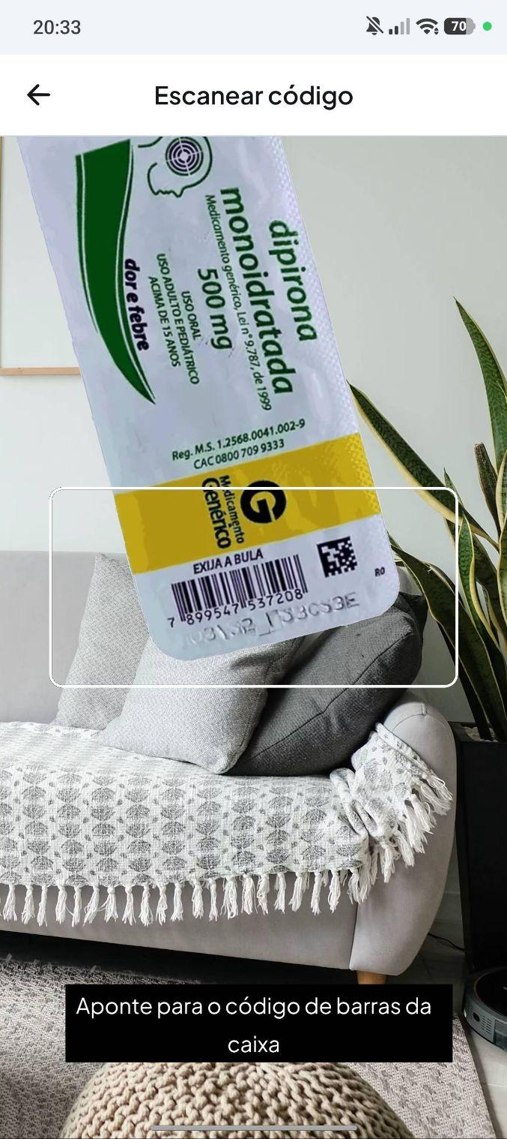
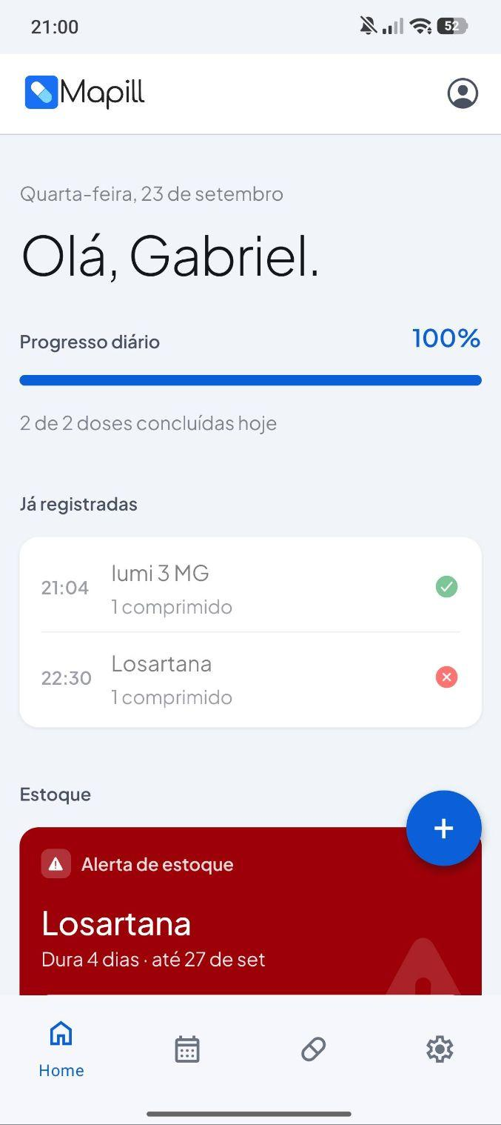
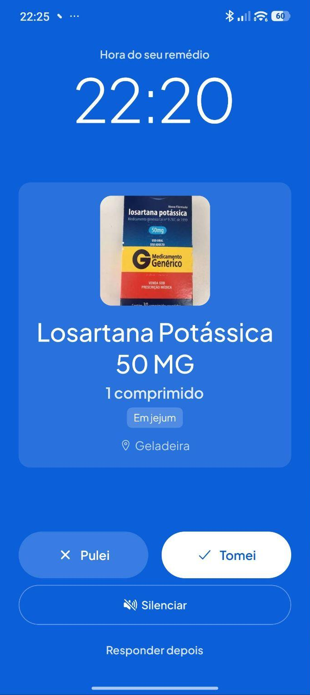
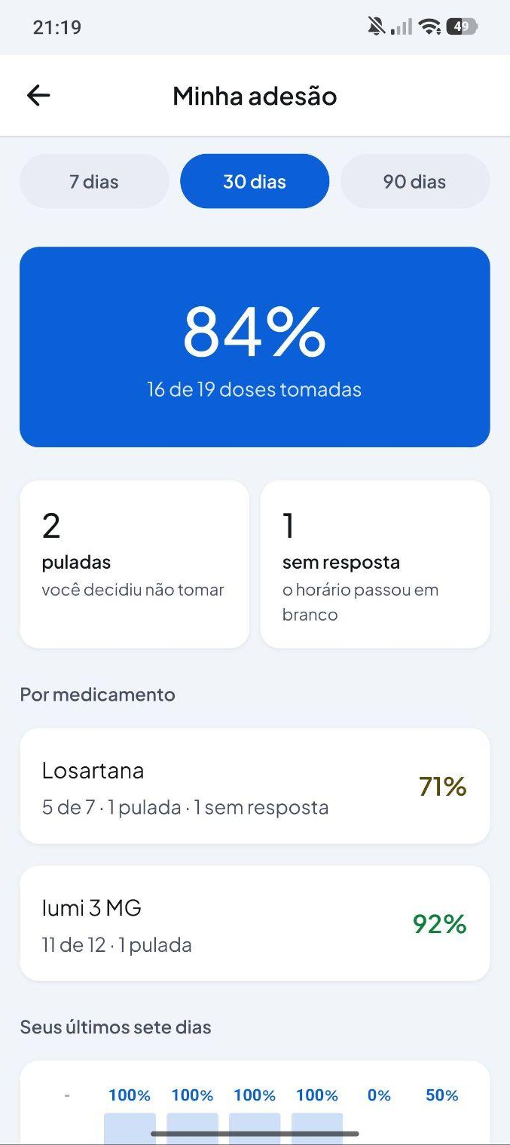
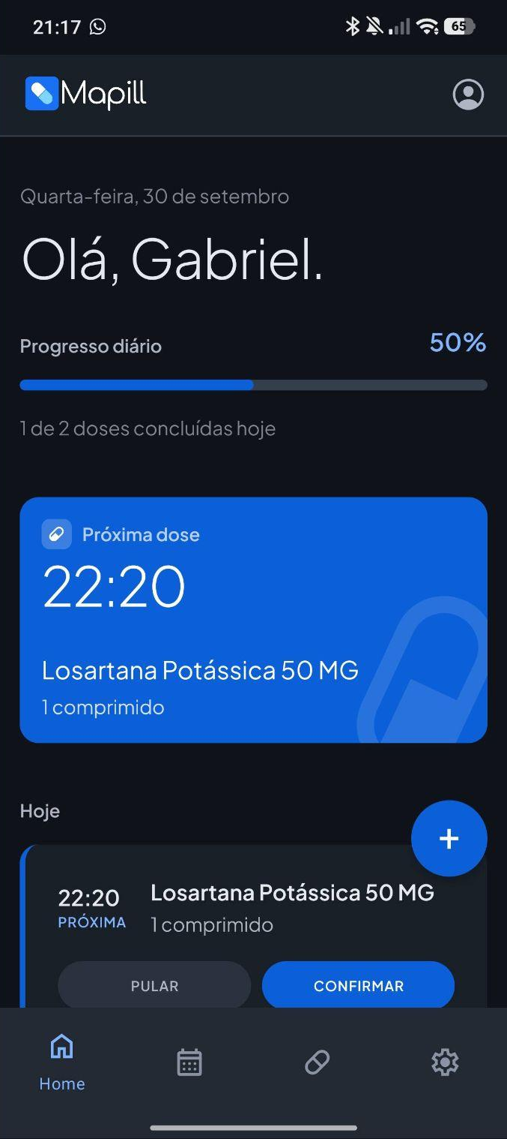
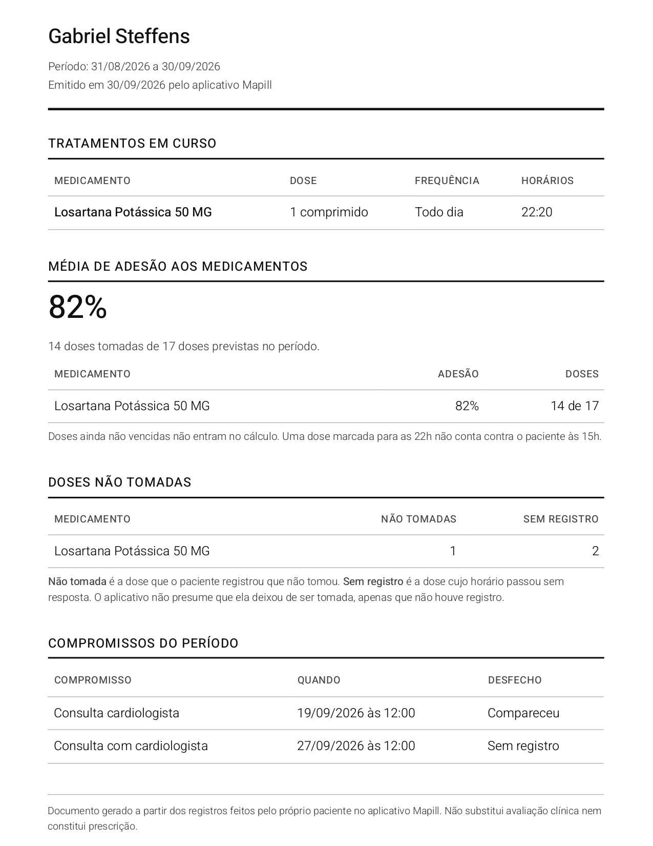
MAPILL · DEMONSTRAÇÃO
O aplicativo funcionando
a. Cadastro por código de barras
b. Tela inicial
c. Alarme
d. Adesão e calendário
e. Relatório em PDF
f. Temas e cores
Telas: Figuras 4, 7, 8, 9, 10 e 12 do TCC.
Mapill · Gabriel Steffens · Sistemas de Informação, UNIDAVI
11
Notes:
[7 min 30 s]
Agora vou mostrar o aplicativo funcionando no meu celular.
Caminho (detalhe no roteiro):
a. Cadastro por código de barras (1 min 30 s)
b. Tela inicial (45 s)
c. Alarme com o celular bloqueado (2 min)
d. Adesão e calendário (1 min)
e. Relatório em PDF (1 min)
f. Temas e cores (45 s)
Folga de 30 s.
Se o espelhamento falhar, ir para o slide 12 e rodar o vídeo no trecho correspondente. Se tudo falhar, narrar a partir das telas do slide 11.
Se atrasar, cortar nesta ordem: f, depois e.

Slide 12
MAPILL · DEMONSTRAÇÃO
Vídeo demonstrando o uso do Mapill
Mapill · Gabriel Steffens · Sistemas de Informação, UNIDAVI
12
Notes:
[só se o espelhamento falhar]
Agora vou mostrar o aplicativo funcionando no meu celular.
Caminho (detalhe no roteiro):
a. Cadastro por código de barras (1 min 30 s)
b. Tela inicial (45 s)
c. Alarme com o celular bloqueado (2 min)
d. Adesão e calendário (1 min)
e. Relatório em PDF (1 min)
f. Temas e cores (45 s)
Folga de 30 s.
Se o espelhamento falhar, ir para o slide 12 e rodar o vídeo no trecho correspondente. Se tudo falhar, narrar a partir das telas do slide 11.
Se atrasar, cortar nesta ordem: f, depois e.

Slide 13
RESULTADOS
Cinco cenários offline-first aprovados em aparelho físico
Ausência de conexão
Aprovado
Restabelecimento da conectividade
Aprovado
Sincronização por restauração
Aprovado
Sincronização entre dispositivos
Aprovado
Conflito entre registros
Aprovado
Fonte: Quadro 28 do TCC. Xiaomi Redmi Note 14 Pro 5G, Android 16.
Mapill · Gabriel Steffens · Sistemas de Informação, UNIDAVI
13
Notes:
[1 min]
A validação foi feita por mim, num aparelho físico, seguindo um roteiro escrito em que cada passo tinha o resultado esperado. O segundo aparelho foi simulado direto na base remota. Os cinco cenários da arquitetura offline-first foram aprovados, e três deles só depois de ajustes que os próprios testes revelaram. Na restauração, o app pedia de novo os termos e a ficha de saúde, porque olhava o banco local antes de receber os dados da nuvem. Doses futuras excluídas voltavam a aparecer, e a exclusão passou a ser lógica. Entre dois aparelhos, vencia a versão sincronizada por último, e não a mais recente, então o servidor passou a aplicar o mesmo critério. E as edições feitas sem conexão não chegavam ao outro aparelho, o que foi resolvido olhando o momento em que o dado chega à nuvem.

Slide 14
RESULTADOS · ALARME
O alarme tocou nas quatro situações testadas
Bloqueado, app nos recentes
Aprovado
QUEM DISPARA O ALARME?
O agendador do Android
e não o app, por isso toca com o app fechado
Bloqueado, fora dos recentes
Aprovado
Em uso, app nos recentes
react-native-notify-kit
Aprovado
Em uso, fora dos recentes
LIMITAÇÃO
Após reiniciar, esperou o desbloqueio
o app orienta liberar o início automático
Aprovado
Após reiniciar o aparelho
Com ressalva
Fonte: seção 5.3 do TCC. Xiaomi Redmi Note 14 Pro 5G, Android 16.
Mapill · Gabriel Steffens · Sistemas de Informação, UNIDAVI
14
Notes:
[1 min]
O alarme, que é o centro do app, foi testado nas quatro combinações de celular bloqueado ou em uso, com o app nos recentes ou fora deles. Com o celular bloqueado, a tela do alarme apareceu por cima da tela de bloqueio, e com o celular em uso, apareceu a notificação com os botões de tomar e pular. Em todas elas, quem dispara o alarme é o agendador do próprio Android, e não o app, por isso ele toca mesmo com o aplicativo fechado. A ressalva veio depois de reiniciar o celular. O alarme só tocou quando o aparelho foi desbloqueado, por uma restrição de inicialização automática que o fabricante aplica e que o Android não deixa contornar. O app passou a orientar o paciente a liberar essa permissão.

Slide 15
CONCLUSÃO
A resposta à pergunta de pesquisa
Centralizar
remédios, estoque, consultas e receitas num só aplicativo
Confiabilidade
o alarme toca com o app fechado, e nada depende de internet
Segurança
cada usuário só acessa os próprios dados, e dá para usar sem conta
Usabilidade
design guiado pelas heurísticas de Nielsen + tópicos em acessibilidade
Objetivos atendidos
Mapill · Gabriel Steffens · Sistemas de Informação, UNIDAVI
15
Notes:
[1 min]
Para fechar, volto à pergunta do começo. O Mapill centraliza num só aplicativo os remédios, o estoque, as consultas e as receitas. É confiável porque o alarme toca mesmo com o aplicativo fechado, e nenhuma operação depende de internet. É seguro porque cada usuário só acessa os próprios dados, e quem não quiser criar conta pode usar tudo assim mesmo. O design foi guiado pelas heurísticas de Nielsen e por critérios de acessibilidade, mas ainda não foi testado com pacientes, e esse é justamente o primeiro passo que vem a seguir. Com isso, os objetivos do trabalho foram atendidos.

Slide 16
TRABALHOS FUTUROS
Cada limitação aponta um próximo passo
1
Avaliação com pacientes idosos e polimedicados
limitação - sem teste com usuários finais
2
Alarme validado em outros fabricantes
limitação - 100% validado em somente um aparelho
3
Versão para iOS e publicação nas lojas
limitação - disponível somente para dispositivos Android
4
Acesso de consulta para médicos e cuidadores
5
Cuidado organizado por tratamento, como na oncologia
Mapill · Gabriel Steffens · Sistemas de Informação, UNIDAVI
16
Notes:
[45 s]
As limitações apontam os próximos passos. Como não testei com usuários, o principal é avaliar o app com os pacientes para quem ele foi pensado, idosos e polimedicados, porque só assim dá para medir o efeito real na adesão. Como testei num só modelo de aparelho, quero validar o alarme em outros fabricantes. Como o app é só para Android, vem a versão para iOS e a publicação nas lojas. Além disso, quero permitir que médicos e cuidadores consultem a conta do paciente, sincronizar as fotos e receitas anexadas, que hoje ficam só no aparelho, e organizar o cuidado por tratamento, como numa terapia oncológica com várias sessões e remédios ao mesmo tempo.

Slide 17
REFERÊNCIAS
ALLSOPP, John. The web's future is offline. beyond tellerrand, 2014. Disponível em: https://www.youtube.com/watch?v=VvwhcoZhoI4. Acesso em: 8 maio 2026.
BADDELEY, Alan; EYSENCK, Michael W.; ANDERSON, Michael C. Memória. Porto Alegre: Artmed, 2010.
BRASIL. [Lei Geral de Proteção de Dados Pessoais (LGPD)]. Lei nº 13.709, de 14 de agosto de 2018. Brasília, DF: Presidência da República, 2018.
KLEPPMANN, Martin. Designing data-intensive applications: the big ideas behind reliable, scalable, and maintainable systems. Sebastopol: O'Reilly Media, 2017.
LOSHIN, David. Master data management. Burlington: Morgan Kaufmann, 2010.
MARTIN, Robert C. Arquitetura limpa: o guia do artesão para estrutura e design de software. Rio de Janeiro: Alta Books, 2019.
MEDISAFE. Medisafe: medication management. 2026. Disponível em: https://www.medisafe.com. Acesso em: 20 ago. 2026.
MYTHERAPY. MyTherapy: medication reminder and pill tracker. 2026. Disponível em: https://www.mytherapyapp.com. Acesso em: 20 ago. 2026.
NIELSEN, Jakob. Usability engineering. San Diego: Academic Press, 1994.
RISKO, Evan F.; GILBERT, Sam J. Cognitive offloading. Trends in Cognitive Sciences, v. 20, n. 9, p. 676-688, 2016.
WORLD HEALTH ORGANIZATION (WHO). Adherence to long-term therapies: evidence for action. Geneva: World Health Organization, 2003.
WORLD WIDE WEB CONSORTIUM (W3C). Web Content Accessibility Guidelines (WCAG) 2.1. Cambridge, MA: W3C, 2018. Disponível em: https://www.w3.org/TR/WCAG21/. Acesso em: 10 set. 2026.
Mapill · Gabriel Steffens · Sistemas de Informação, UNIDAVI
17
Notes:
[só passar, ou mostrar se a banca pedir]

Slide 18
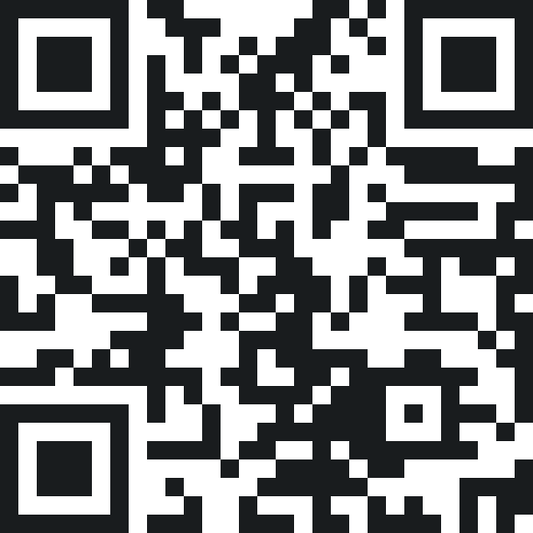
Obrigado!
Gabriel Steffens
Sistemas de Informação, 8ª fase
Orientador: Prof. Me. Marciel de Liz Santos
gabriel.steffens@unidavi.edu.br
Conheça o Mapill
Página do app, com o APK para Android
mapill-website.vercel.app
Notes:
[15 s]
Encerro por aqui. Quem quiser conhecer o Mapill pode usar o QR code, que leva à página do aplicativo, onde também está o APK para instalar no Android. Obrigado pela atenção, e fico à disposição para as perguntas.

